Slide 1
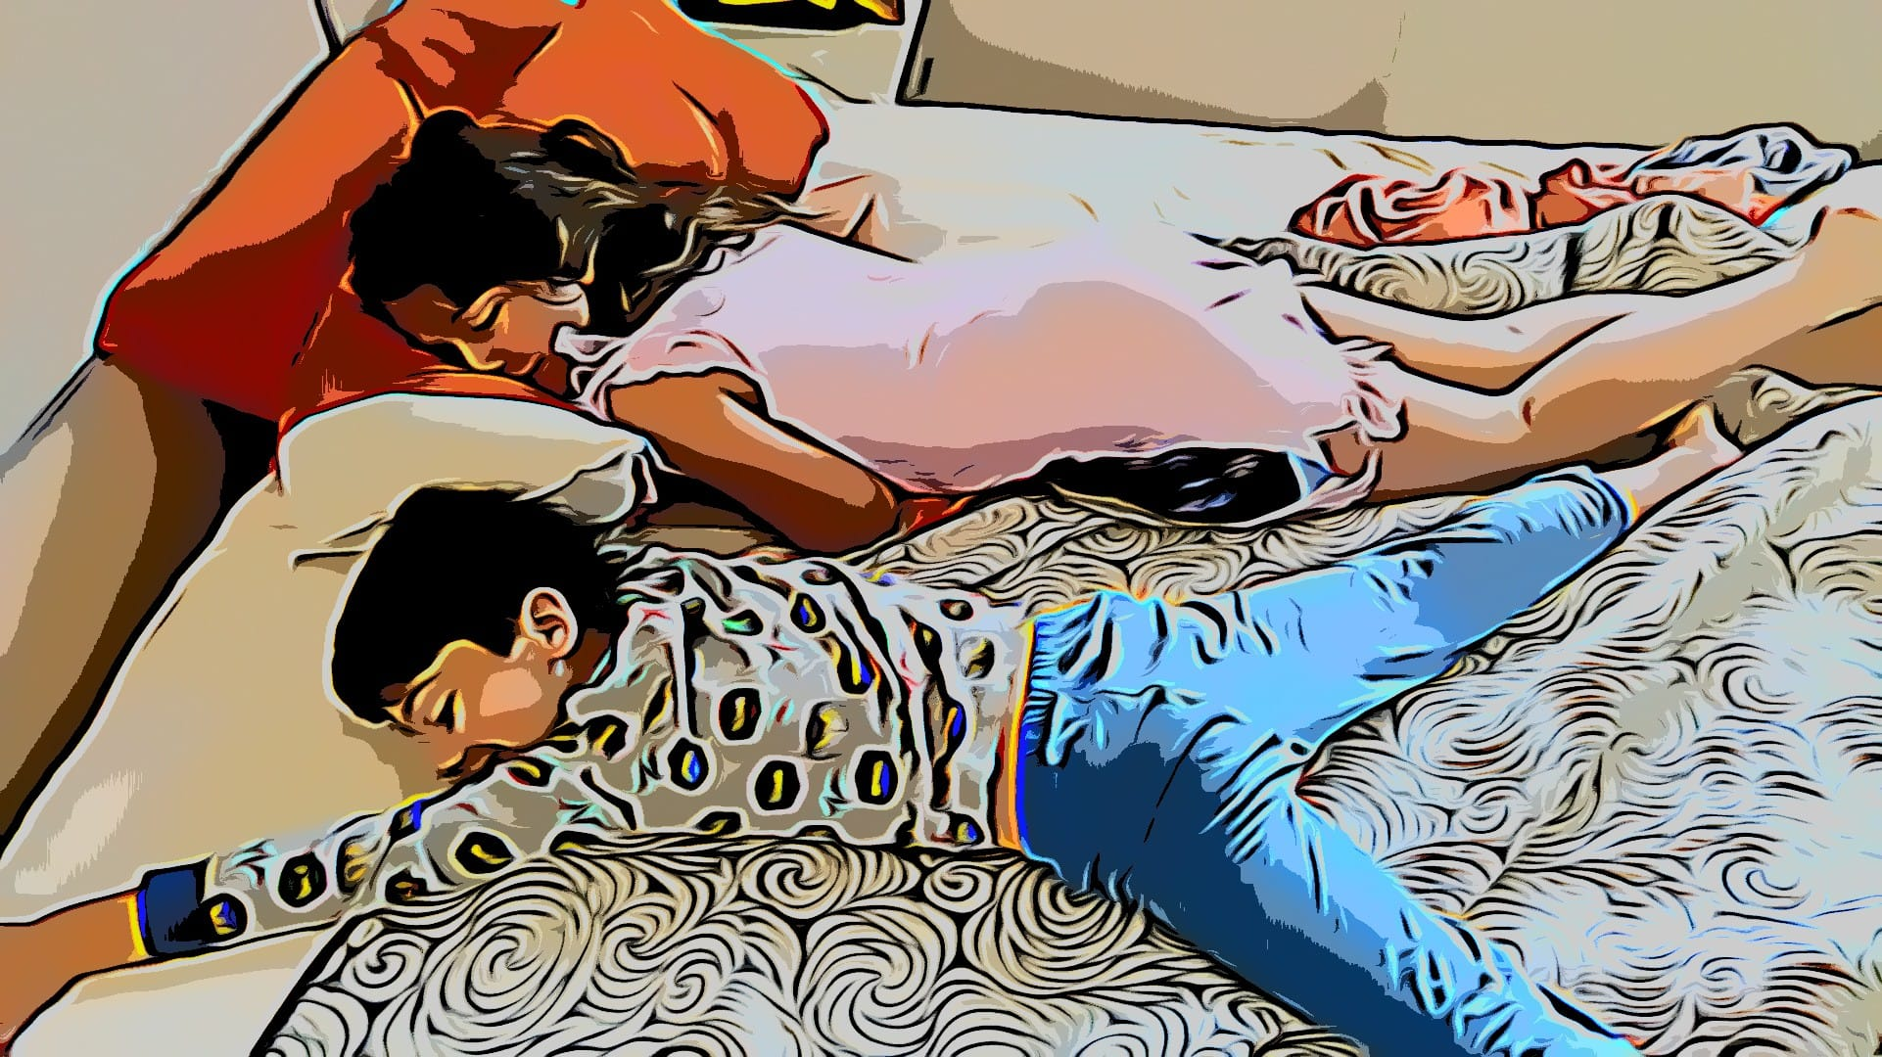
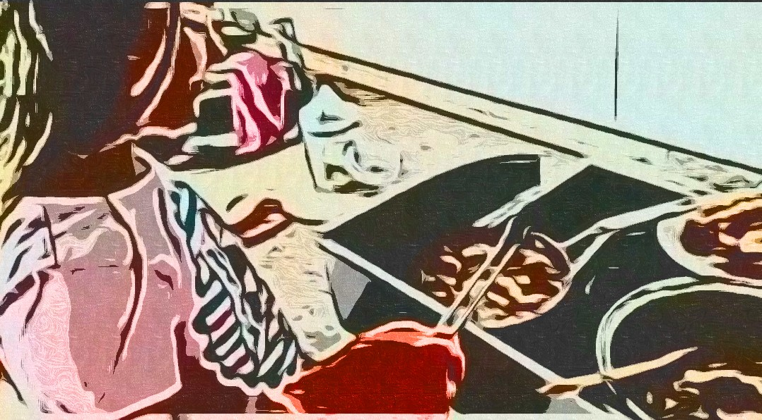
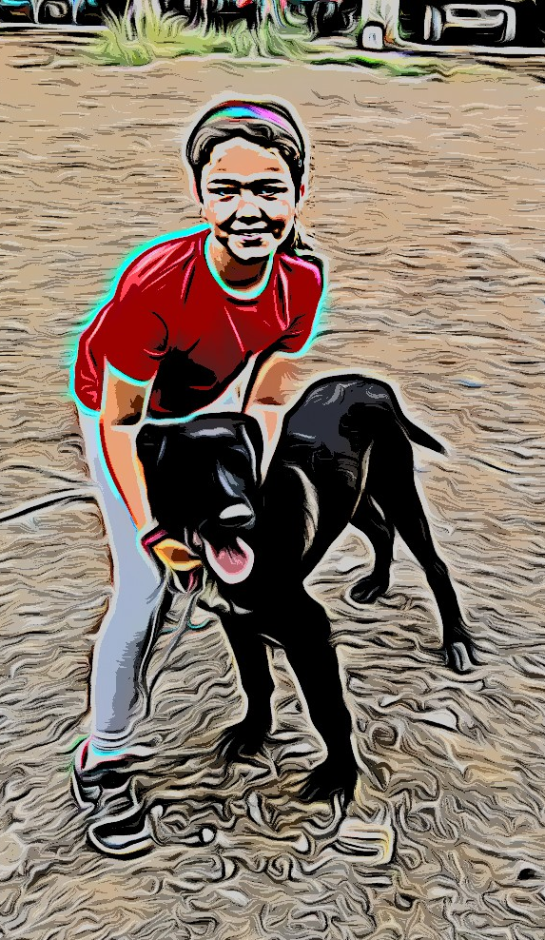

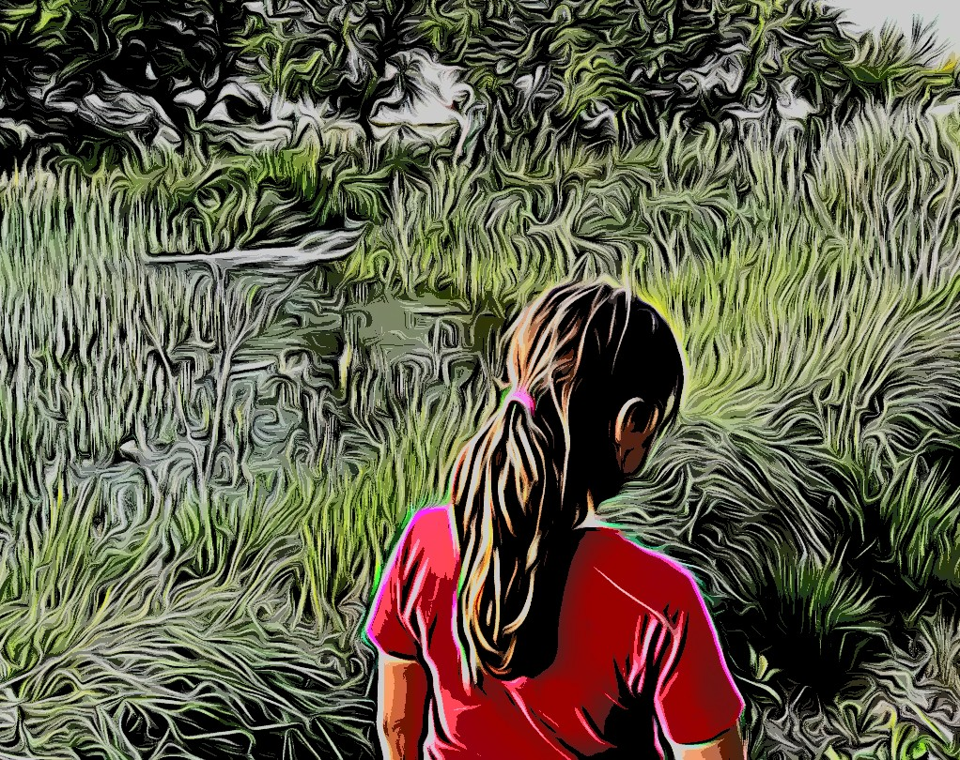
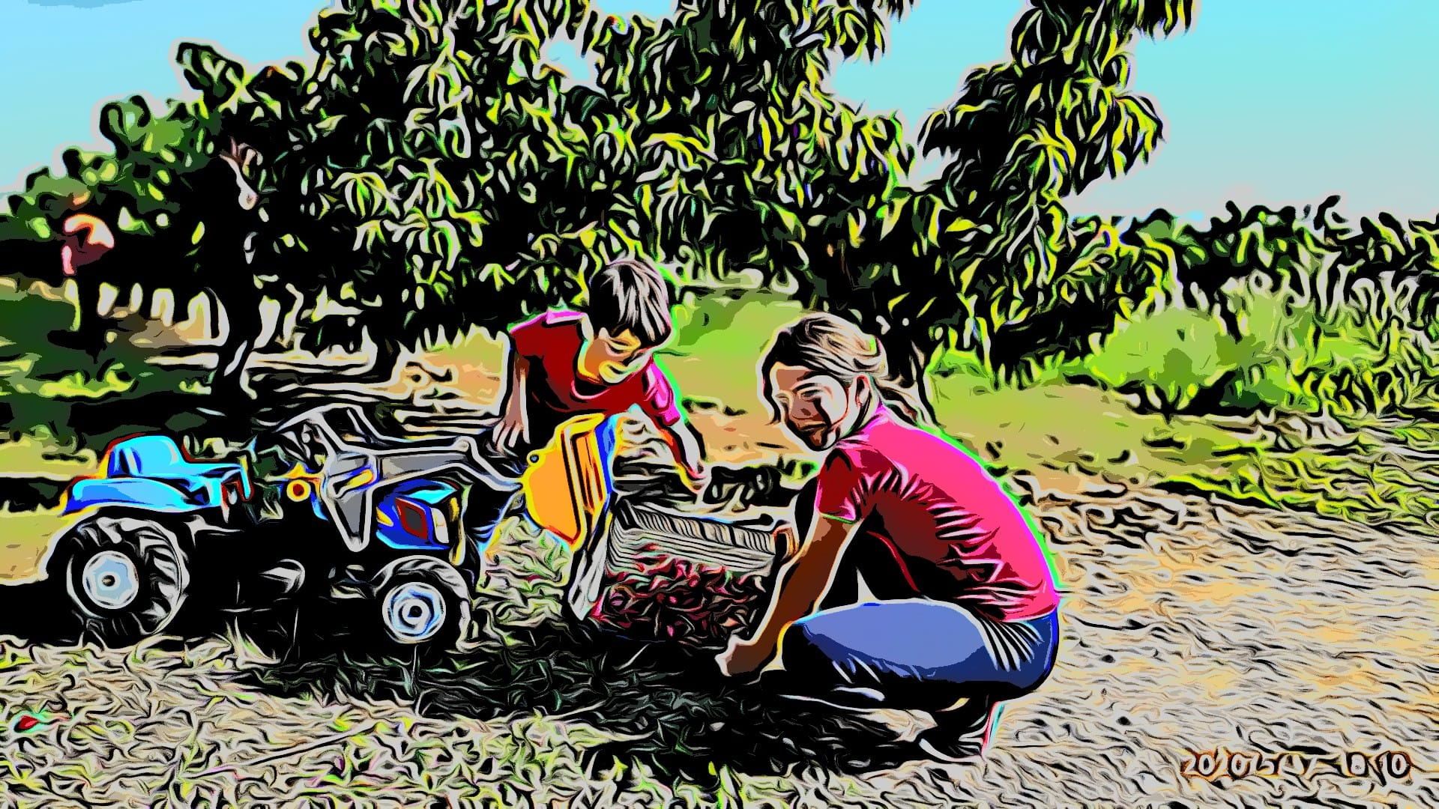
El corona virus llego y lo fastidio ,sus padres no le hacian caso y lo tenia que hacer todo ella
Erase una vez una niña llamada iris que se sentia triste
Tengo que preparar la comida
Lo unico que pensaba es ir con su perro Val
Me encanta ir al campo y sentir las plantas
Ojala pudiera ir con mi mascota Val
gauy

Slide 2
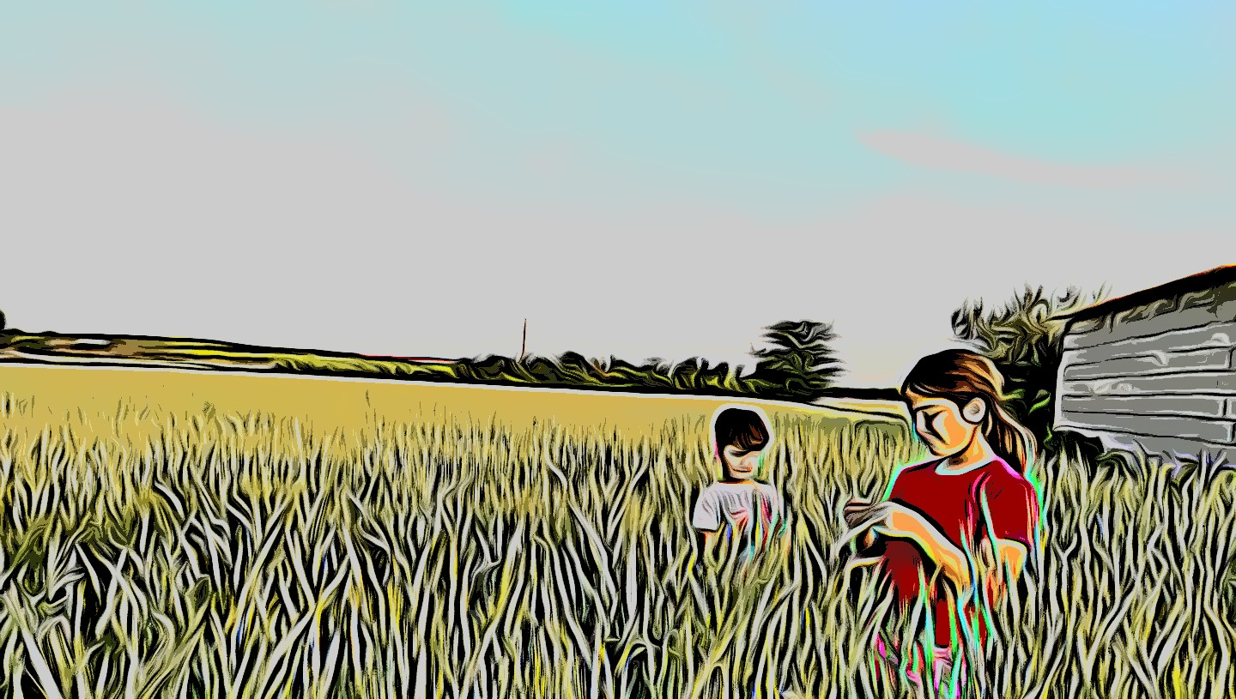
Un dia se fue a ver a su perro y se sentia genial
Porfin despues de tanto tiempo

Slide 3
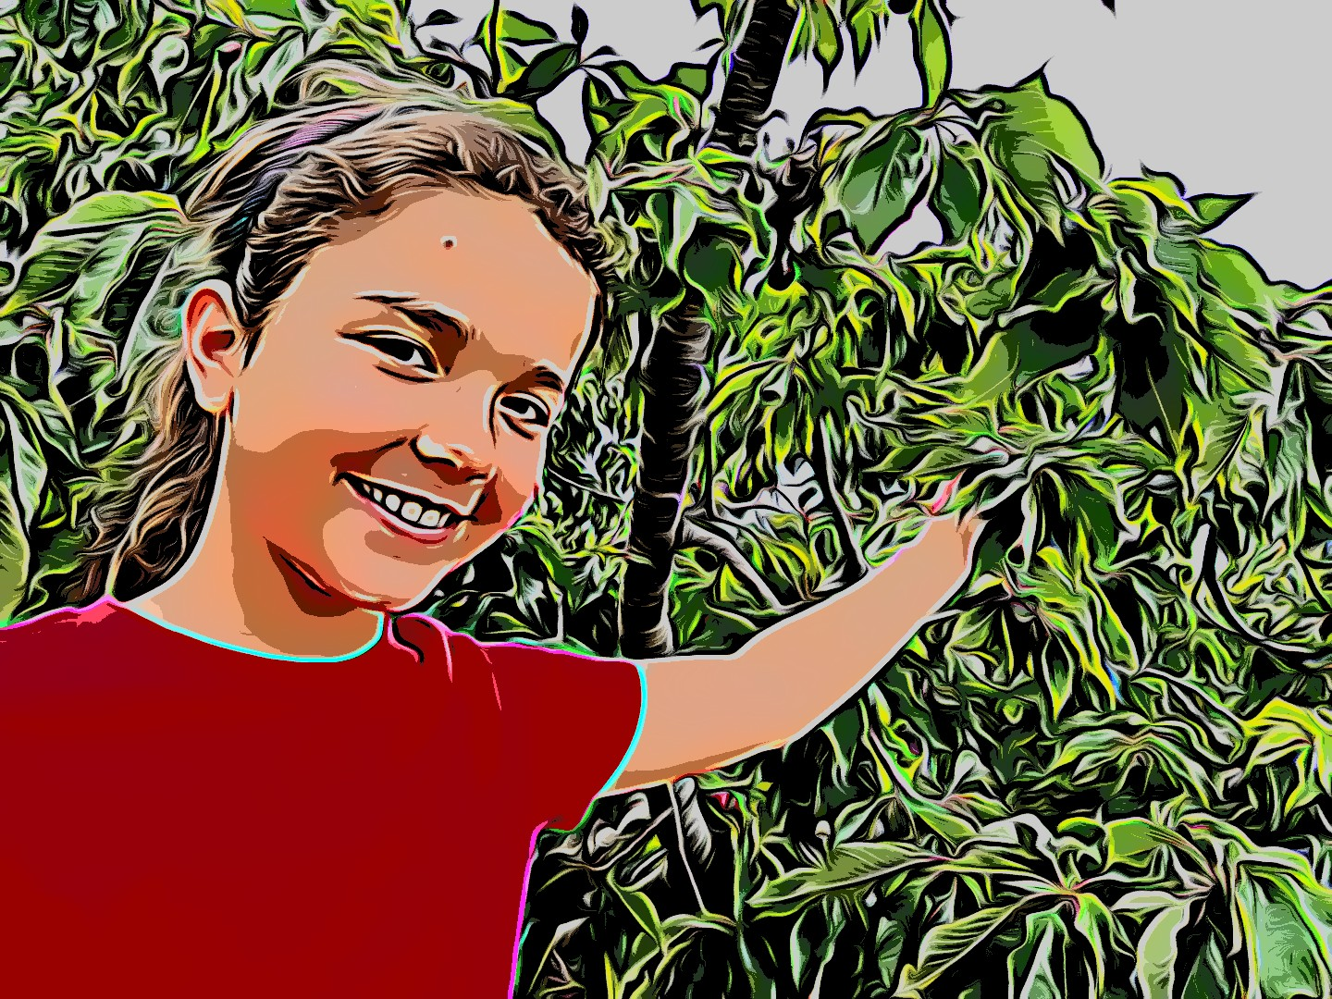
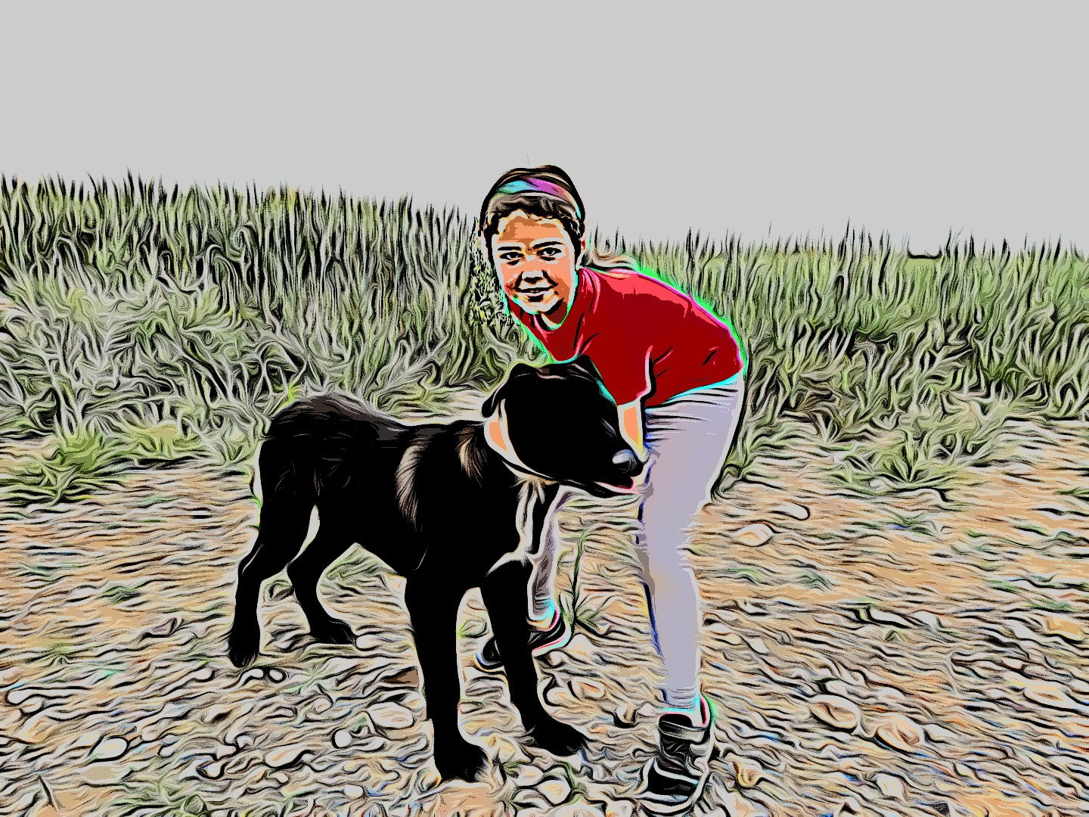
….y al final le estab a esperando y lo paso genial
Con solo tocar las plantas sentia que Val, el perro le estaba esperando
Lo noto ya estoy cerca
Es el mejor día
guo guao

